Slide 1
Мовне законодавство та мовна політика в Україні

Slide 2
Що таке мова?
мова - явище біологічне;
мова - явище психічне;
мова - явище соціальне.

Slide 3
Мовна ситуація в україні
Мовною ситуацією називають сукупність усіх мов, територіальних і соціальних діалектів, функціональних стилів тощо, які використовуються в країні для забезпечення комунікації на всіх суспільних рівнях.

Slide 4
Мовна політика в Україні
Мовна політика — це система заходів (політичних, юридичних, адміністративних), спрямованих на регулювання мовних відносин в державі, зміну чи збереження мовної ситуації в державі.

Slide 5
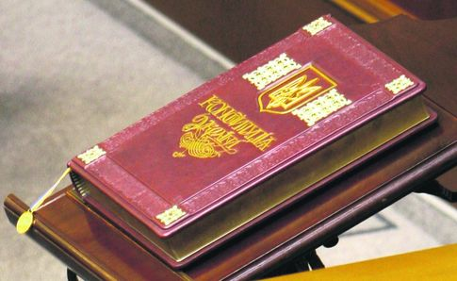
Правовою основою для здійснення державної мовної політики в Україні є Конституція України (ст. 10)

Slide 6
Чинна Конституція України (ст. 10) проголошує:
"Державною мовою в Україні є українська мова. Держава забезпечує всебічний розвиток і функціонування української мови в усіх сферах суспільного життя на всій території України. В Україні гарантується вільний розвиток, використання і захист російської, інших мов національних меншин України. Держава сприяє вивченню мов міжнародного спілкування. Застосування мов в Україні гарантується Конституцією України та визначається законом".

Slide 7
Таким чином, мовну ситуацію в Україні сьогодні визначають два основні чинники:
а) наявність мовного законодавства, яке закріплює державний статус однієї української мови;
б) співіснування двох мов у багатьох сферах суспільного життя, що є наслідком декларативного характеру мовного законодавства, а також спадщиною багаторічної політики лінгвоциду (мововбивства) щодо української мови.

Slide 9
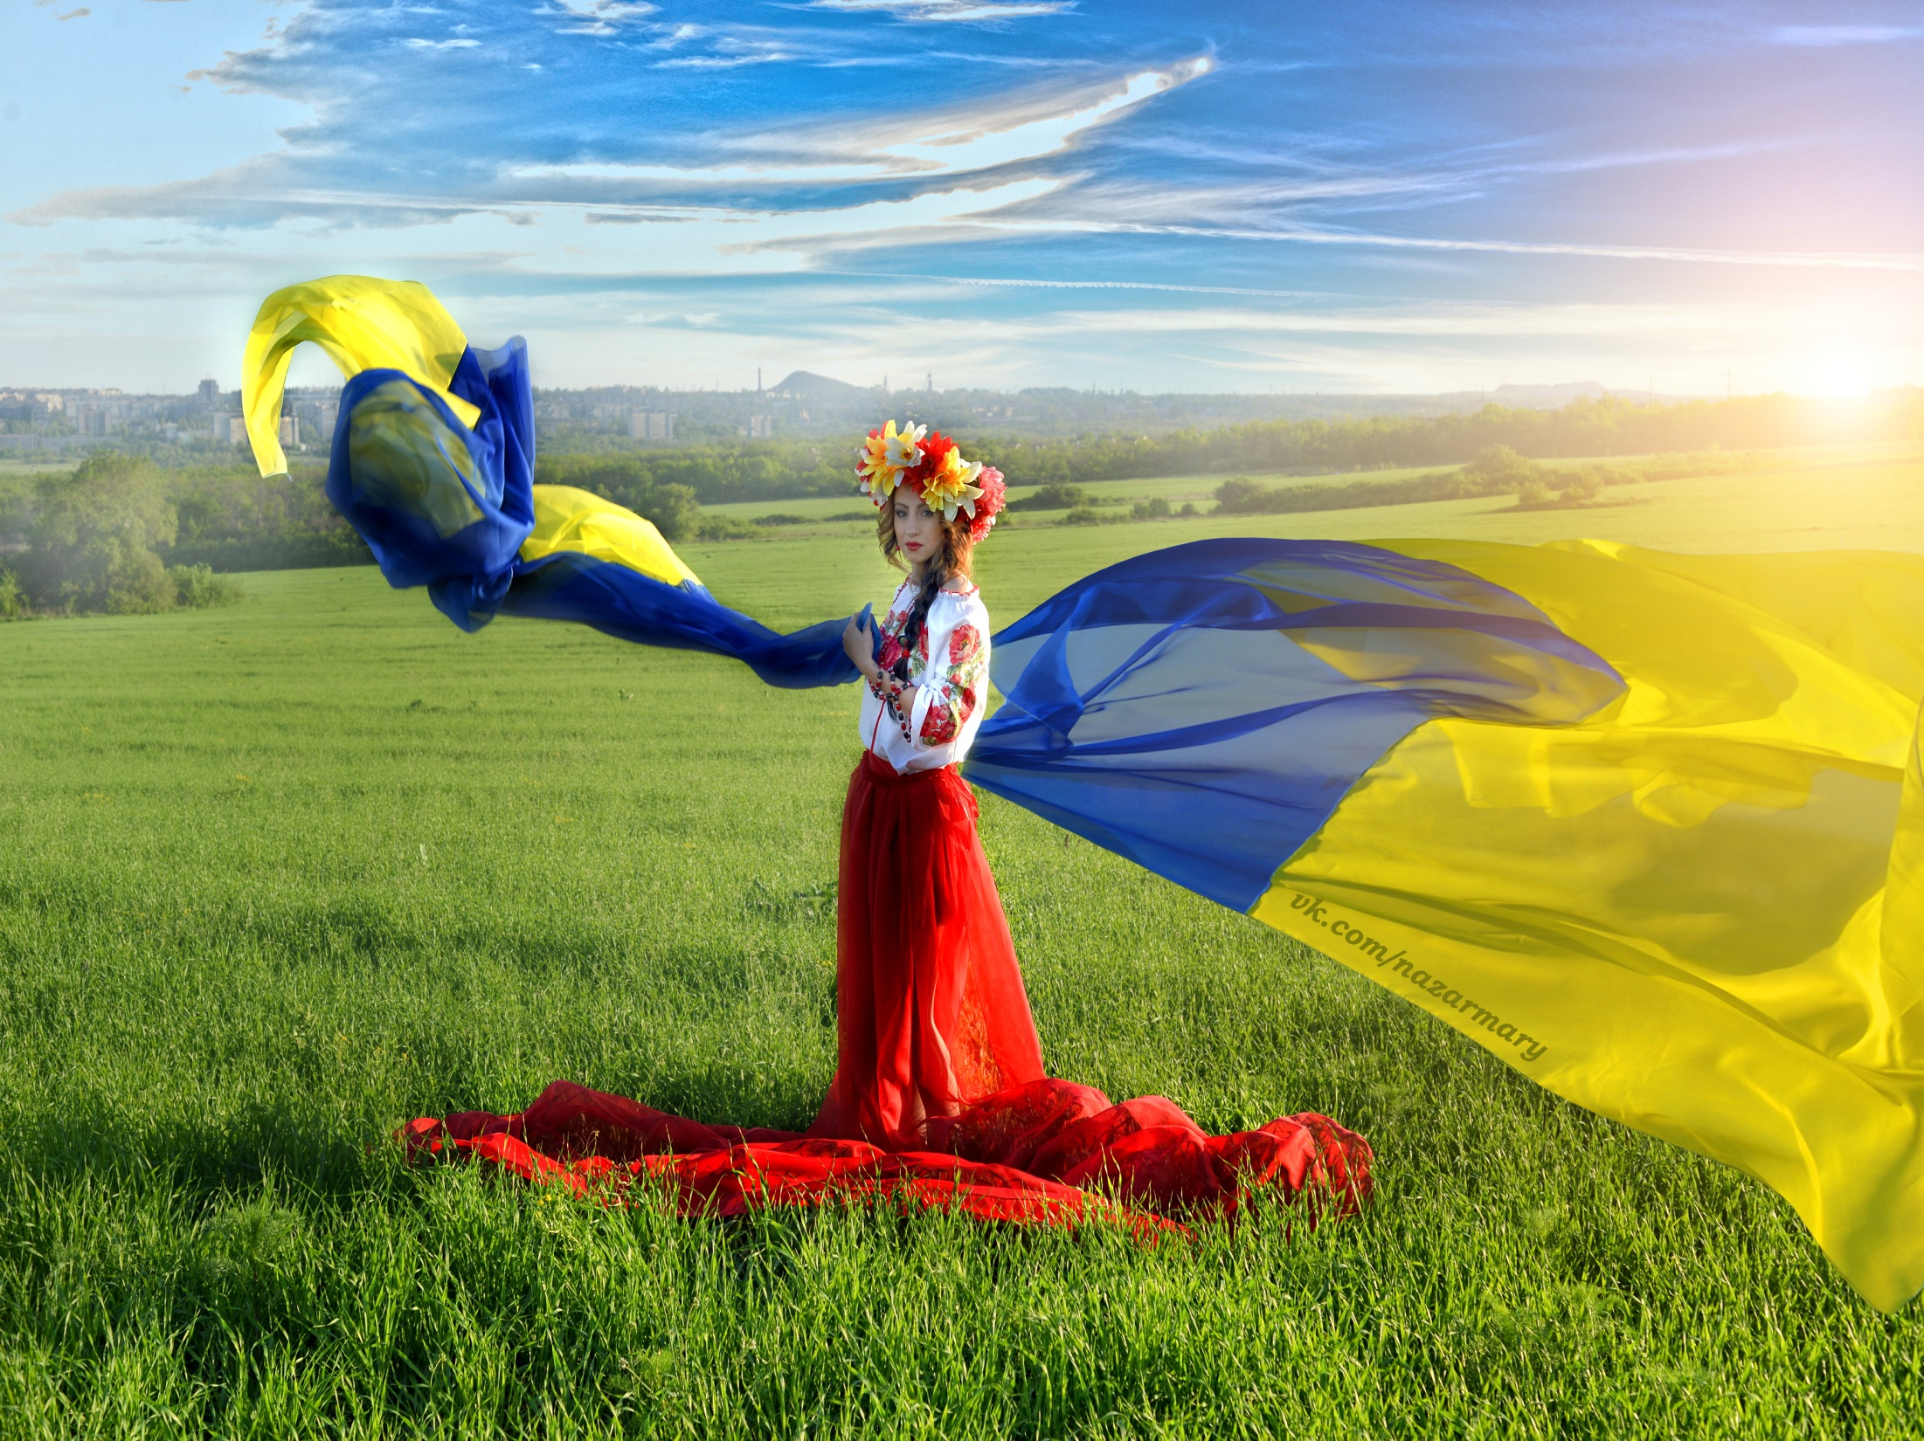
Дякую за увагу!

